Slide 1
Introduction à l’économie

Slide 2
Partie 1 –
Le problème économique

Slide 3
Introduction
La science économique étudie :
comment les ressources rares peuvent être utilisées pour produire des biens,
puis comment ces biens sont répartis et consommés pour satisfaire les besoins des hommes.

Slide 4
I - La satisfaction des besoins et les biens
A – La notion de besoin
A quoi correspond un besoin ?
Un besoin est associé à un état de manque

Slide 5
B - La classification des besoins
1°) Les besoins vitaux ou primaires
Ces besoins ont un caractère absolu parce que leur satisfaction est nécessaire à la survie.
Il s’agit de besoins physiologiques ou de besoins fondamentaux

Slide 6
2°) Les besoins secondaires.
Ces besoins ont un caractère relatif.
On ne les trouve qu’au contact d’autrui et ils varient dans le temps et selon les sociétés

Slide 7
C - Les biens économiques.
1°) Les différentes classifications de biens
a) Biens libres et biens économiques.
Les biens libres : ils sont abondants et à la disposition de tous gratuitement ;
- Les biens économiques : ils sont produits par le travail humain et, de ce fait, sont rares.

Slide 8
b) Autres classifications.
biens matériels : ont un support physique
- ou immatériels : les services

Slide 9
- biens durables : leur utilisation peut être répétée et prolongée dans le temps
-non durables : « détruits » dès la 1ère utilisation

Slide 10
II - La nécessité des choix.
A – Les choix et leurs conséquences.
La rareté impose des choix.
Les ressources existent en quantité limitée, les agents économiques s’organisent pour utiliser ces ressources en évitant les gaspillages et satisfaire au mieux leurs besoins ;
Les ressources rares sont le travail, le capital technique et les ressources naturelles (facteurs de production).

Slide 11
B - Quel est le rôle de l’agent économique ?
L’agent économique est un calculateur.
Il est sensé effectuer des choix rationnels pour satisfaire le mieux possible ses besoins.
Produire, échanger, consommer sont les principaux actes économiques.

Slide 12
C - L’analyse des choix économiques.
L’étude des choix individuels (ménage, entreprise) relève de la micro-économie.
L’étude des choix collectifs (qui émanent principalement de l’Etat) relève de la macro-économie.

Slide 13
Partie 2 –
Le circuit économique

Slide 14
Introduction
Le circuit économique permet de donner une vue d'ensemble de l'activité économique :
- description des agents économiques
- et concept de circuit économique.

Slide 15
Introduction
On appelle «agent économique» un individu ou un groupe d'individus représentant un centre de décision autonome.
Les agents économiques sont regroupés en 6 catégories. Le terme rigoureux pour agent économique est «d'un ensemble d'unités institutionnelles» ou secteur institutionnel.

Slide 16
Introduction
Les actes quotidiens de la vie économique sont multiples :
- produire,
- vendre,
- consommer.
Mais tous ces actes sont ordonnés et reliés pour constituer un circuit économique.

Slide 17
I - Les secteurs institutionnels et leurs opérations.

Slide 18
A – Les différents secteurs institutionnels
Six secteurs institutionnels sont retenus.
Les cinq premiers sont des secteurs résidents :
- sociétés et quasi sociétés non financières (les entreprises);
- institutions de crédit (y compris les institutions d’assurance);
- ménages ;
- administrations publiques ;
- administrations privées.
Un secteur retrace les relations entre unités résidentes et unités non-résidents : le reste du monde.

Slide 19
B – La fonction de chacun des secteurs.
On identifie pour chaque agent une fonction principale. Toutefois, un agent peut cumuler plusieurs fonctions.

Slide 20
B – La fonction de chacun des secteurs.
1°) Les sociétés et quasi sociétés non financières.
Fonction principale :
produire des biens ou services non financiers.
Les sociétés : toutes les formes de sociétés quelle que soit leur forme juridique

Slide 21
2°) Les institutions de crédit.
Elles financent l'économie.
Elles doivent donc :
- collecter les ressources disponibles ;
- les répartir sous forme de crédit.
Ce sont les banques et des organismes financiers spécialisés.
On y ajoute les entreprises d'assurances.

Slide 22
3°) Les ménages.
Un ménage regroupe un ensemble de personnes vivant sous le même toit.
Les ménages consomment et produisent : c'est leur fonction principale.

Slide 23
4°) Les administrations publiques.
Il s'agit de l'État, des collectivités locales, de la sécurité sociale, etc.
Les administrations publiques fournissent des services non marchands et participent à la redistribution des revenus.

Slide 24
Ces services sont qualifiés de services non marchands.
La fonction principale des administrations publiques : assurer la satisfaction des besoins collectifs de l'ensemble de la société.

Slide 25
5°) Les administrations privées.
C’est l'ensemble des organismes privés sans but lucratif.
Il s'agit par exemple des associations loi 1901, des syndicats, des partis politiques.

Slide 26
6°) Le reste du monde.
Aucune fonction principale ne le caractérise.
En fait, le «reste du monde» est un solde comptable d'opérations entre unités résidentes et unités non résidentes.

Slide 27
II - Le circuit économique, notion de flux réels et monétaires

Slide 28
A – La production, le revenu et la dépense.
L'explication du mécanisme du circuit économique simplifié nous conduira à dégager l'interdépendance entre les fonctions économiques.

Slide 29
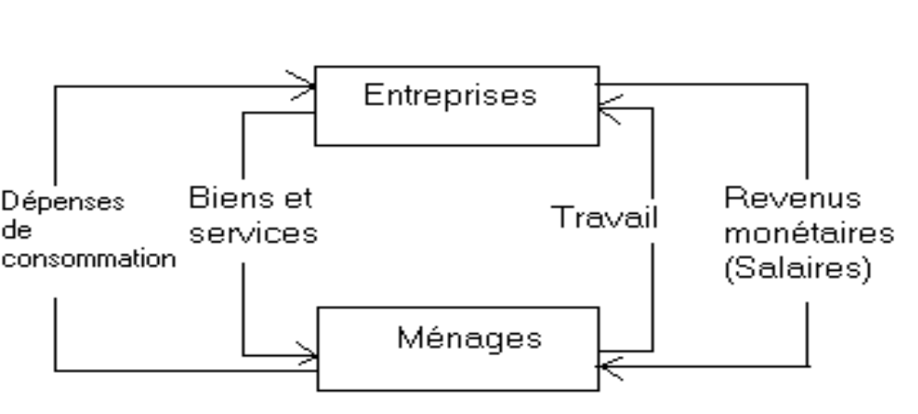

Ce schéma met en évidence deux types de flux : les flux réels et les flux monétaires.

Slide 30
Constats :
Si l'on fait la somme de toutes les rémunérations perçues par tous les ménages, le chiffre obtenu correspondra au revenu national (RN).
Si l'on fait la somme de toutes les dépenses effectuées par tous les ménages, le chiffre obtenu correspondra à la dépense nationale (DN).
Si l'on fait la somme de toutes les productions en valeur réalisées par toutes les entreprises, le chiffre obtenu correspondra au produit national (PN).

Slide 31
Le circuit économique simplifié met donc en évidence une équation fondamentale :
production = revenu = dépense.
Toute production génère un revenu qui génère une dépense.
Les fonctions de production, revenu, dépense, répartition, sont donc étroitement interdépendantes.

Slide 32
B – Les agrégats correspondants.
Définition d'un agrégat : un agrégat est une grandeur utilisée en comptabilité nationale pour caractériser l'activité économique d'une société donnée.

Slide 33
B – Les agrégats correspondants.
Le produit national, la dépense nationale, et le revenu national sont des agrégats.
En économie réelle :
- le produit national correspondra au PIB ;
- le revenu national correspondra au RNB ;
- la dépense nationale à la DIB.

Slide 34
III - Le circuit économique complexe.

Slide 35
A – Le rôle de l’investissement et la FBCF.
Le schéma précédent supposait que la production et la dépense ne portaient que sur des biens de consommation et non sur des biens de production.
En réalité, la dépense nationale ne se compose pas que de biens de consommation.
Il faut donc réintroduire dans le schéma les biens d'investissement.
Par conséquent : DN = C + I, donc PN = C + I.

Slide 36
Il y a trois catégories d'investissement :
- de remplacement
- les variations de stocks :
Stock final – Stock initial = variations de stocks ;
- les investissements nets : il s'agit des achats d'équipements nouveaux.

Slide 37
La formation brute de capital fixe (FBCF) correspond donc à l'investissement brut :
investissements nets + variation des stocks + investissements de remplacement.

Slide 38
B – Le rôle des administrations.
Elles contribuent largement à la formation du produit national et du revenu national.
Elles effectuent des prélèvements fiscaux et ajoutent à la dépense nationale

Slide 39
C – Le rôle des autres acteurs.
Dans le même ordre d'idée, il est nécessaire de tenir compte des institutions de crédit ainsi que les échanges avec l'étranger.
Le circuit économique simplifié est donc un peu trop caricatural.

